Slide 1
Introdução à BlackRock
ADMASTER-STAMP!MKTGSH0321L/S-1569792-1/13
MKTGSH0321L/S-1569792-1/13

Slide 2
ADMASTER-STAMP!MKTGSH0321L/S-1569792-2/13
Quem atendemos e como atuamos globalmente
Damos suporte coletivo a milhões de pessoas em todo o mundo, trabalhando com instituições e agentes financeiros enquanto eles contribuem para o bem-estar financeiro daqueles que dependem deles.
66%
~100
+ de 82 mil
Do total de ativos geridos pela BlackRock são investidos em fundos de pensão para dar suporte ao planejamento de aposentadorias individuais
Bancos centrais e fundos soberanos são nossos parceiros em gestão de recursos, gestão de riscos e consultoria, ajudando os países a alcançar seus objetivos mais amplos
Profissionais usam o Aladdin® globalmente
para aumentar o valor que eles
entregam aos seus clientes
1º
~800
850 mil
Maior gestor de ativos alternativos no mundo com uma plataforma diversificada nas diferentes subclasses de ativos
Family offices ao redor do mundo confiam em nós para gestão de seus recursos
Estudantes de mercados emergentes têm acesso à educação secundária por meio do nosso fundo de impacto social global
Fonte: BlackRock, dados de 31 de dezembro de 2020.
MKTGSH0321L/S-1569792-2/13

Slide 3
ADMASTER-STAMP!MKTGSH0321L/S-1569792-3/13
Quem atendemos e como atuamos na América Latina
Ajudamos a construir carteiras para toda
a vida.
Aumentamos a disponibilidade de investimentos de qualidade.
Investimos nas comunidades de nossos clientes para um futuro melhor.
+ de 117 milhões
14
US$ 210 milhões
de pessoas planejando aposentadoria na América Latina que investem em nossos produtos por meio de seus planos de contribuição
clientes da América Latina adotaram ferramentas de investimento Aladdin®, em apenas 6 anos, para aumentar o valor que entregam aos seus clientes¹
já investidos em projetos de infraestrutura na Colômbia, criando mais de 8 mil empregos e reduzindo o custo de produtos básicos
+ de 8 mil
+ de 400
+ de US$ 692 milhões
consultores financeiros na América Latina têm parcerias com a BlackRock para planejar o futuro de seus clientes
ETFs iShares disponíveis para investidores da América Latina fornecendo mais opções e acesso aos mercados
em ativos geridos em fundos de infraestrutura da América Latina, contribuindo para uma economia mais resiliente que beneficia mais pessoas
Fonte: BlackRock, dados de 31 de dezembro de 2020, salvo indicação contrária.
MKTGSH0321L/S-1569792-3/13

Slide 4
Temos um longo histórico de parceria com clientes em toda a América Latina
ADMASTER-STAMP!MKTGSH0321L/S-1569792-4/13
Nova Iorque
27 anos
US$ 184 bilhões
Offshore Wealth
Hub
Miami
A BlackRock está empenhada em investir e atender clientes em toda a região
Em ativos geridos para clientes latino-americanos¹
Cidade do México
México
desde 2008
Bogotá
Colômbia
desde 2012
8 escritórios
>240 colaboradores
Com presença local na Cidade do México, Bogotá, Lima, Santiago e São Paulo e escritórios centrais em Nova York e Miami
Dedicados a atender clientes em toda a América Latina¹
Lima
Peru
desde 2017
São Paulo
Brasil
desde 2008
US$ 102 bilhões
65 produtos
Santiago
Chile
desde 2008
Domiciliados na região
Investidos na América Latina nos nossos principais mercados
Buenos Aires
Argentina
desde 2019
Time de infraestrutura
local
Escritório local
1 Ativos sob gestão e número de colaboradores em dezembro de 2020
MKTGSH0321L/S-1569792-4/13

Slide 5
Temos um histórico de inovação para atender continuamente às necessidades dos clientes.
ADMASTER-STAMP!MKTGSH0321L/S-1569792-6/13
+30 anos atrás
20 anos atrás
10 anos atrás
Últimos 5 anos
Hoje
Fomos fundados como um gestor de renda fixa
e introduzimos as
primeiras soluções de renda fixa geridas por risco.
Fomos pioneiros em investimentos
quantitativos e indexados, ajudando a simplificar os investimentos.
Desenvolvemos nossa
tecnologia de construção de portfólio e risco, o Aladdin®, tornando os investimentos
mais transparentes.
Criamos o
primeiro fundo com data-alvo, ajudando milhões de pessoas a se prepararem para a aposentadoria.
Introduzimos os ETFs iShares®, democratizando assim o investimento.
Expandimos nossas ofertas de produtos para fornecer aos clientes mais opções por meio das aquisições emblemáticas da MLIM e BGI*.
Lançamos a Consultoria para Mercados Financeiros para ajudar
a resolver os complexos desafios financeiros
de governos,
bancos centrais e instituições financeiras.
Introduzimos novas oportunidades para investidores de varejo no México com a aquisição do Citibanamex, que solidificou a BlackRock como player na América Latina.
Introduzimos a sustentabilidade como parte central de nossos investimentos, integrando ESG em toda a nossa plataforma de investimento ativo.
Definimos um novo padrão
de transparência para alternativos por meio da aquisição do eFront, expandindo os recursos do Aladdin® para fornecer análise completa de portfólio.
Temos confiança para gerir mais recursos do que qualquer outro gestor de ativos
do mundo.
US$ 10 tri
em ativos sob gestão
+17.500
colaboradores
100
países com
clientes BlackRock
35
países com
escritórios da BlackRock
Dados de 31 de dezembro de 2021. Todos os valores estão representados em dólares americanos.
A linha do tempo inclui o histórico das entidades predecessoras.
*Merrill Lynch Investment Managers e Barclays Global Investors.
MKTGSH0321L/S-1569792-6/13

Slide 6


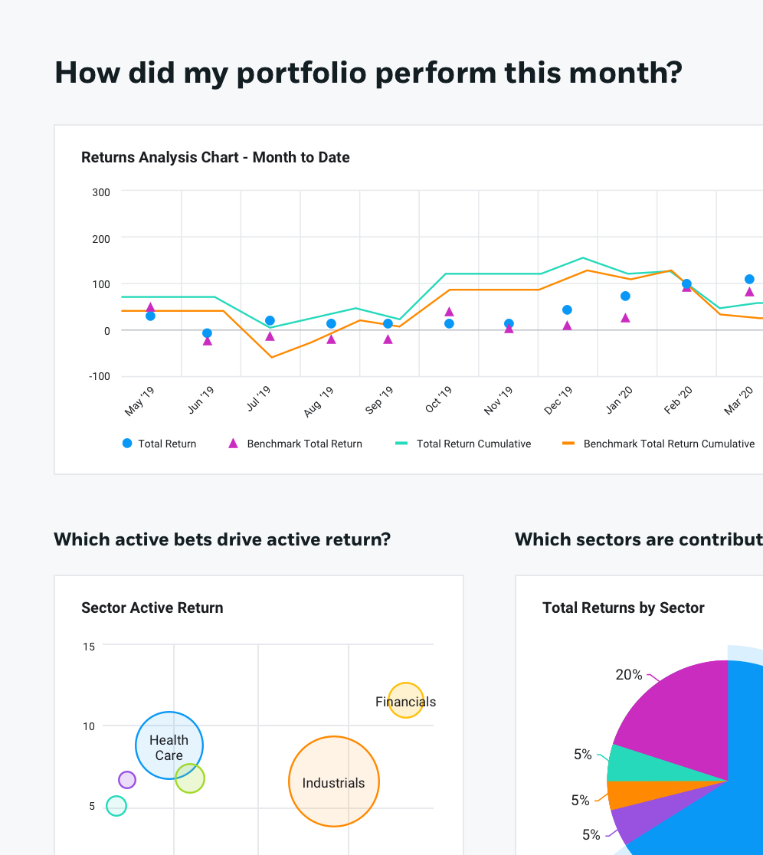
Criamos a maior plataforma de investimento e gestão de risco do mundo.
ADMASTER-STAMP!MKTGSH0321L/S-1569792-10/13
Nossa plataforma proprietária integra riscos, investimentos e processos operacionais para fornecer clareza para agir em um mundo complexo. O Aladdin® ajuda nossos clientes a:
Entender e gerenciar o risco
Operar com mais eficiência
Tomar
decisões informadas de investimento
+950
+ 1.900
+ 3 mil
Clientes usando a nossa tecnologia
Desenvolvedores e gerentes de produtos
dedicados ao Aladdin®
Fatores de risco monitorados diariamente
pelo Aladdin®
Fonte: Soluções BlackRock. Dados mais recentes de 31 de dezembro de 2020. A captura de tela serve apenas para fins ilustrativos. Nota: Embora as plataformas de tecnologia proprietárias possam ajudar a gerenciar o risco, o risco não pode ser eliminado.
MKTGSH0321L/S-1569792-10/13

Slide 7

ADMASTER-STAMP!LATAMM0822L/S-2354017-1/34
Julho/2022
BlackRock FIA BDR de ETF
Investment Expertise, Simply Delivered
MATERIAL PUBLICITÁRIO DO FUNDO BLACKROCK FUNDO DE INVESTIMENTO EM AÇÕES BDR DE ETF - CNPJ 43.122.453/0001-01
LATAMM0822L/S-2354017-1/34

Slide 8
ADMASTER-STAMP!LATAMM0822L/S-2354017-2/34
01
Por que a diversificação internacional atual é mais relevante do que nunca?
02
Por que escolher o Fundo BlackRock FIA BDR de ETF
03
Visão Geral da Estratégia
MATERIAL PUBLICITÁRIO DO FUNDO BLACKROCK FUNDO DE INVESTIMENTO EM AÇÕES BDR DE ETF - CNPJ 43.122.453/0001-01
LATAMM0822L/S-2354017-2/34

Slide 9
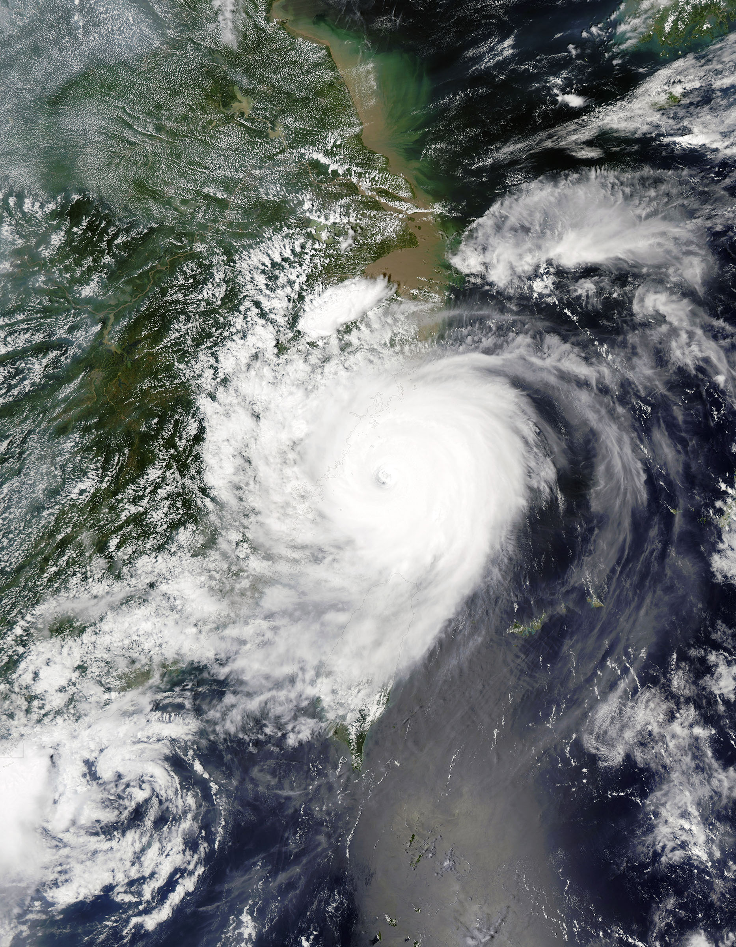
ADMASTER-STAMP!LATAMM0822L/S-2354017-3/34
Por que a diversificação internacional atual é mais relevante do que nunca?
MATERIAL PUBLICITÁRIO DO FUNDO BLACKROCK FUNDO DE INVESTIMENTO EM AÇÕES BDR DE ETF - CNPJ 43.122.453/0001-01
LATAMM0822L/S-2354017-3/34

Slide 10
O risco dos mercados internacionais aumentou no curto prazo…
ADMASTER-STAMP!LATAMM0822L/S-2354017-4/34
Desvio padrão móvel (anualizado de 3 anos) dos mercados internacionais em moeda local
Fonte: MSCI de dezembro de 2011 até julho de 2022, MPI Stylus em moeda local.
LATAMM0822L/S-2354017-4/34
Notes:
Double check with MAPIC on charts’ axis

Slide 11
…porém ainda está abaixo do risco da bolsa brasileira
ADMASTER-STAMP!LATAMM0822L/S-2354017-5/34
Desvio padrão móvel (anualizado de 3 anos) dos mercados internacionais em moeda local
Fonte: MSCI de dezembro de 2011 até julho de 2022, MPI Stylus em moeda local.
LATAMM0822L/S-2354017-5/34

Slide 12



Por que a diversificação internacional é mais relevante do que nunca?
ADMASTER-STAMP!LATAMM0822L/S-2354017-6/34
  Maior diversificação internacional através de BDR de ETFs
  Historicamente a bolsa brasileira sofre com maior volatilidade em momentos de crise globais do que os mercados internacionais;
  BDRs de ETF são classificados pela PREVIC no segmento de renda variável, para fins da Res. CMN 4.994;
  BDRs de ETFs permitem uma maior diversificação de risco se comparado com a maioria dos fundos que se baseiam na seleção individual de ações (stock picking);
  A exposição de carteiras locais a investimentos internacionais tem o potencial de:
1
2
3
melhorar o desempenho ajustado ao risco
reduzir o risco devido aos vários benefícios da diversificação
reduzir o impacto negativo dos cenários de estresse locais
LATAMM0822L/S-2354017-6/34

Slide 13
ADMASTER-STAMP!LATAMM0822L/S-2354017-7/34
Por que escolher o Fundo BlackRock FIA BDR de ETF?
LATAMM0822L/S-2354017-7/34

Slide 14
Mercados, regulamentações, tecnologia e demanda de clientes estão afetando os modelos de negócios, taxas e produtos
ADMASTER-STAMP!LATAMM0822L/S-2354017-8/34
Mercado Global – Evolução e Adversidades
Aumento das Pressões Regulatórias
Inovação na Construção de Carteiras
MATERIAL PUBLICITÁRIO DO FUNDO BLACKROCK FUNDO DE INVESTIMENTO EM AÇÕES BDR DE ETF - CNPJ 43.122.453/0001-01
LATAMM0822L/S-2354017-8/34

Slide 15
ETF – Exchange Traded Funds
ADMASTER-STAMP!LATAMH1121L/S-1879435-2/42
Duas grandes ideias de investimento juntas
Como uma ação | Como um fundo | O que diferencia um ETF?
Flexibilidade de negociação durante o dia Permite long e short Opções disponíveis | Construido para seguir um índice Baixas taxas de administração Baixo turnover | O processo de criação e resgate permite acesso a liquidez dos ativos que compõem a carteira do ETF
Ação
Negociável
durante o dia
Fundo
Diversificação
ETFs
Fundo diversificado que negocia como ação
LATAMH1121L/S-1879435-2/42

Slide 16
BDR – Brazilian Depositary Receipts
ADMASTER-STAMP!LATAMH1121L/S-1879435-3/42
BDR são instrumentos que permitem acesso a produtos internacionais diretamente na B3.
Através de BDRs, investidores indiretamente passam a deter cotas de ETFs internacionais.
NEGOCIAÇÃO
LIQUIDEZ
CUSTOS
Simplicidade na negociação
Negociação feita na B3.
Sem taxas de remessa ao exterior.
Permite utilização dos BDRs como margem de garantia.
Acesso a liquidez do ETF Internacional
BDRs possuem um mecanismo de emissão e cancelamento que permite que as corretoras acessem a liquidez do ETF internacional.
Estrutura de custos competitiva
Taxa de emissão e cancelamento.
Taxa para pagamento de distribuições.
Taxa de administração do ETF internacional.
LATAMH1121L/S-1879435-3/42

Slide 17

ADMASTER-STAMP!LATAMM0822L/S-2354017-11/34
Ganhe acesso a recursos globais e experiência em investimentos
As estratégias BlackRock Managed Portfolios utilizam a amplitude dos times globais de Risco da BlackRock, analistas macro e outros recursos dentre as equipes de renda variável e renda fixa para construção de portfólios e geração de insights.
BlackRock Solutions
Especialistas em Classes de Ativos
Desenvolvimento do Aladdin, tecnologia proprietária de gestão de risco da BlackRock
Expertise profundo em classes de ativos individuais, mercados e estratégias
Fundo BlackRock FIA BDR de ETF
BlackRock Investment
Institute (BII)
Risco e Análise
Quantitativa
Trabalhamos com os gestores para ajudar a monitorar riscos e evitar exposições não intencionais
Insights macroeconômicos em primeira mão de discussões com decisores políticos, CEOs e Investidores globalmente
For illustrative purposes only. Subject to change.
MATERIAL PUBLICITÁRIO DO FUNDO BLACKROCK FUNDO DE INVESTIMENTO EM AÇÕES BDR DE ETF - CNPJ 43.122.453/0001-01
17
LATAMM0822L/S-2354017-11/34

Slide 18
ADMASTER-STAMP!LATAMM0822L/S-2354017-12/34
Visão Geral da Estratégia
LATAMM0822L/S-2354017-12/34

Slide 19
Estratégia BlackRock FIA BDR de ETF
ADMASTER-STAMP!LATAMM0822L/S-2354017-13/34
Destaques da Estratégia
Alocação da Carteira Atual – Julho 2022
Carteira de ações diversificada do Mercado Desenvolvido que visa alcançar retornos ajustados ao risco no longo prazo.
Combina Gestão Passiva com Gestão Ativa;
Exposição Estratégica e tática:
  Mercados Desenvolvidos Global;
  Setorial, Filtro ESG e Fatores.
Rebalanceamento da carteira de 4 a 6x por ano;
Equipe de Research Global BlackRock;
Alocação Dinâmica: busca sempre as melhorres alocações para um mercado em constante mudança.
Principais estatísticas da carteira
Carteira | BDRs lastreados em iShares ETFs
Benchmark | MSCI World Net TR
Tracking Error | ~100-200 bps tracking error do benchmarrk
Exposição global | Mercado Global Desenvolvido, setorial, filtros ESG, fatores seletivos
Número de ETFs | 8 a 15
Taxa de Administração | 0,30% a.a.
Fonte: BlackRock. Apenas para fins ilustrativos. Sujeito a alterações. Relação média atual de despesas ponderadas de uma carteira hipotética de Ações Mundiais.
MATERIAL PUBLICITÁRIO DO FUNDO BLACKROCK FUNDO DE INVESTIMENTO EM AÇÕES BDR DE ETF - CNPJ 43.122.453/0001-01
LATAMM0822L/S-2354017-13/34

Slide 20
ADMASTER-STAMP!LATAMM0822L/S-2354017-18/34
Dinamismo: Adaptar-se às mudanças das condições de mercado
Simulação do comportamento da carteira em relação ao Asset Allocation ao longo do tempo
Intraquarter trade: Nov 2016
Bought US stocks the day after Trump Election
Quarterly trade: January 2021
Increased exposure to DM Value Equities and U.S. ESG Equity
Quarterly trade: June 2020
Increased exposure to Developed Market Equities
Source: BlackRock. Allocations are illustrative and subject to change.
MATERIAL PUBLICITÁRIO DO FUNDO BLACKROCK FUNDO DE INVESTIMENTO EM AÇÕES BDR DE ETF - CNPJ 43.122.453/0001-01
LATAMM0822L/S-2354017-18/34

Slide 21



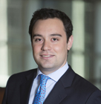




ADMASTER-STAMP!LATAMM0822L/S-2354017-19/34
Expertise Global com Especialista local
Nossa equipe
BlackRock’s Model Portfolio Solutions (MPS) Team
Lisa O'Connor, CFA
Managing Director
Global Head of Investments
Equipe especializada dedica à gestão de carteiras desde 2011
$97B AUM, 16 research e PM profissionais, incluindo cinco PhDs em todo mundo
Presença Global em San Francisco, Londres e Hong Kong para capturar as percepções do mercado local
Portfolio Management
Investment Strategy
Americas
APAC
Latin America
Americas
EMEA
Michael Gates, CFA
Managing Director
Christopher Downing, PhD
Managing Director
Jorge del Valle Papic
Director
Marek Fibrich, CFA
Managing Director
Andrew Keegan
Director
Michelle Freed, PhD
Director
Lei Zhang, PhD
Director
Ritika Puri
Director
Eric Neis, PhD
Vice President
Lin Zeng
Associate
Xia Wang
Analyst
Ilyas Chabane
Director
Kaly Fong, CFA
Vice President
Brian Lee
Associate
Pujitha Pinninti Guthi Yaswanth
Analyst Analyst
Ángel Hernández, CFA
Director
Azul Modak
Vice President
Edgar Calderon, CFA
Associate
Rafael León
Associate
Carolina Hernández
Analyst
Tushar Yadava
Director
Lindsey Dia
Vice President
Amanda Toner, CFP
Vice President
Jesse Sweet, CFA
Vice President
Brett Wager
Associate
Leah Miller
Analyst
Peter Reichel
Director
Christopher Ellis Thomas, CFA
Vice President
APAC
Steven Moeller
Managing Director
EMEA
Yuichi Chiguchi
Managing Director
Yin Hoon Tan
Director
David Chua, PhD
Director
Robert Ronneberger, CFA
Vice President
Janice Tjon
Associate
Rafael Iborra
Managing Director
John Wang, CFA, PhD
Director
Fanni Vagasi
Associate
Multi-Asset Expertise
Global Investment Teams
Risk & Quantitative Analysis
BlackRock Solutions
BlackRock Investment Institute
300+ investment professionals across 9 teams dedicated to multi-asset investing
In-depth expertise in individual asset classes, markets and strategies
Independent partner to PM teams
to help monitor risks and avoid unintentional exposures
Development of Aladdin, BlackRock’s proprietary risk-management technology
First-hand macroeconomic insights from discussions with policy-makers, CEOs and investors globally
As of July 2022. Subject to change.
LATAMM0822L/S-2354017-19/34

Slide 22

ADMASTER-STAMP!LATAMM0822L/S-2354017-33/34
Important Notes
Esta página corresponde a um material de divulgação do fundo BLACKROCK FUNDO DE INVESTIMENTO EM AÇÕES BDR DE ETF – CNPJ 43.122.453/0001-01 (“Fundo”).
Acesso à página da Comissão de Valores Mobiliários na Internet: www.cvm.gov.br
ANTES DE APLICAR SEUS RECURSOS, É RECOMENDÁVEL AO INVESTIDOR A LEITURA CUIDADOSA DO REGULAMENTO DO FUNDO E DO FORMULÁRIO DE INFORMAÇÕES COMPLEMENTARES, COM ESPECIAL ATENÇÃO PARA AS SEÇÕES RELATIVAS AO OBJETIVO E À POLÍTICA DE INVESTIMENTO DE CADA FUNDO, BEM COMO FATORES DE RISCO, TAXAS, DESPESAS E ENCARGOS DE CADA FUNDO E DEMAIS INFORMAÇÕES CONTIDAS NA PÁGINA. AS APLICAÇÕES REALIZADAS EM FUNDOS DE INVESTIMENTO NÃO CONTAM COM GARANTIA (I) DA ADMINISTRADORA E DO GESTOR DO FUNDO OU DE SUAS RESPECTIVAS COLIGADAS, (II) DOS AGENTES AUTORIZADOS, (III) DE QUALQUER MECANISMO DE SEGURO; (IV) DO FUNDO GARANTIDOR DE CRÉDITOS – FGC, OU AINDA, (V) DE QUALQUER PESSOA OU ENTIDADE. A RENTABILIDADE OBTIDA NO PASSADO NÃO REPRESENTA GARANTIA DE RENTABILIDADE FUTURA. AS APLICAÇÕES REALIZADAS EM FUNDOS APRESENTAM RISCOS PARA O INVESTIDOR. NÃO HÁ GARANTIA DE COMPLETA ELIMINAÇÃO DA POSSIBILIDADE DE PERDAS PARA OS FUNDOS E, CONSEQUENTEMENTE, PARA O INVESTIDOR. A CVM E A ANBIMA NÃO GARANTEM A VERACIDADE DAS INFORMAÇÕES PRESTADAS, TAMPOUCO FAZEM JULGAMENTO SOBRE A QUALIDADE DOS FUNDOS, DE SUA ADMINISTRADORA, DO GESTOR, DOS DISTRIBUIDORES E DOS DEMAIS PRESTADORES DE SERVIÇO OU DAS COTAS A SEREM DISTRIBUÍDAS.
O INVESTIMENTO EM BDRs DE ETF ENVOLVE RISCOS, INCLUSIVE DE DESCOLAMENTO DO ÍNDICE DE REFERÊNCIA E RELACIONADOS À LIQUIDEZ DOS RECIBOS DE DEPÓSITO NO MERCADO SECUNDÁRIO. ANTES DE INVESTIR EM QUALQUER DOS BDRs DE ETF AQUI MENCIONADOS, LEIA O PROSPECTO DO FUNDO SUBJACENTE, O DESCRITIVO OPERACIONAL DO BDR DE ETF E AS INFORMAÇÕES CONSTANTES DO SITE (clique aqui para acessar), EM ESPECIAL, A SEÇÃO FATORES DE RISCO. Os BDRs de ETF são comprados e vendidos no mercado secundário pelo preço de mercado (não pelo valor patrimonial por cota do ETF subjacente) e não são individualmente resgatadas dos ETFs subjacentes. As taxas e despesas diminuirão os retornos.
Os índices aqui mencionados são marcas registradas de seus proprietários, licenciadas à BlackRock, Inc. Ou a alguma de suas afiliadas e sublicenciadas aos ETFs subjacentes aos BDRs de ETF aqui citados (“Índices”). Os Índices são compilados e calculados por seus proprietários, sem qualquer relação com os respectivos ETFs. Os Índices são de propriedade exclusiva de seus proprietários, e estes não prestam qualquer declaração ou garantia, expressa ou tácita, aos detentores de BDRs de ETF e não serão responsáveis: (i) pela qualidade, exatidão ou pela integralidade dos Índices e/ou por seu cálculo ou por qualquer informação correlata; (ii) pela adequação ou conformidade, seja para que fim for, dos Índices ou qualquer componente ou informação neles compreendidos; e (iii) pelo desempenho ou resultado que possa ser obtido por qualquer pessoa em decorrência do uso dos Índices ou qualquer componente ou informação neles compreendidos, seja para que fim for. Nos limites permitidos pela legislação aplicável, os provedores dos Índices não serão responsabilizados (i) pelo uso e/ou referência dos Índices relacionados aos BDRs de ETF; ou (ii) por quaisquer imprecisões, omissões, equívocos ou erros dos provedores de Índices no cálculo dos Índices; ou (iii) por quaisquer imprecisões, omissões, equívocos, erros ou imperfeições de quaisquer informações fornecidas por terceiros utilizadas para o cálculo dos Índices; ou (iv) por qualquer perda, seja econômica ou de qualquer outra natureza, que possa ser direta ou indiretamente sofrida por qualquer detentor de BDRs de ETF ou qualquer outra pessoa relacionada aos BDRs de ETF em decorrência de qualquer dos itens acima mencionados, não podendo ser demandada, em juízo ou fora dele, a esse respeito. Todas as informações sobre os Índices aqui apresentadas foram obtidas junto a seus provedores. Nem os ETFs subjacentes, a Administradora, o Gestor, o Banco Depositário ou qualquer outro prestador de serviço relacionado aos BDRs de ETF ou em benefício dos BDRs de ETF tampouco quaisquer de suas Coligadas será responsável por qualquer incorreção de tais informações sobre os Índices ou, ainda, por incorreções no cálculo dos Índices.
O Fundo é supervisionado e fiscalizado pela Comissão de Valores Mobiliários – CVM (Serviço de Atendimento ao Cidadão em www.cvm.gov.br). Este fundo é destinado exclusivamente a investidores qualificados. Este fundo é administrado pelo Banco BNP Paribas Brasil S.A. (“BNP Paribas”) e gerido por BlackRock Brasil Gestora de Investimentos Ltda. (“BlackRock”).
LATAMM0822L/S-2354017-33/34

Slide 23
ADMASTER-STAMP!LATAMM0822L/S-2354017-34/34
Important Notes cont.
De acordo com o Art. 50 da Instrução CVM 555, de 17 de dezembro de 2014, a BlackRock Brasil Gestora de Investimentos Ltda. não realizará divulgação de resultados do Fundo pelo período de 06 (seis) meses contados da data da primeira emissão de cotas.
As informações apresentadas nesta página não constituem oferta de compra ou venda de quaisquer produtos ou serviços, incluindo cotas do Fundo, e tais produtos e serviços não devem ser oferecidos ou vendidos a qualquer pessoa e/ou em qualquer jurisdição na qual tal oferta é ilegal. Investir envolve risco, incluindo a possível perda de capital.
Este material possui somente informações gerais e não tem a intenção de realizar uma recomendação de investimento geral ou específica. Tais informações não levam em consideração as condições financeiras de cada um dos investidores. Desta forma, os investidores deverão realizar avaliação quanto à qualidade e adequação das informações apresentadas levando-se em consideração o seu perfil de risco, objetivos, situação financeira e necessidades específicas. A informação aqui disponibilizada não constitui assessoramento jurídico ou tributário. Investidores devem consultar seus próprios assessores jurídicos ou tributários sobre sua situação legal e/ou fiscal.
Performance passada não garante resultados futuros. A rentabilidade divulgada já é líquida das taxas de administração e dos outros custos pertinentes ao fundo. A rentabilidade divulgada não é líquida de impostos. O retorno, bem como o principal de um investimento, vai flutuar de maneira que uma quota de propriedade do investidor, quando vendida ou resgatada, pode valer mais ou menos do que o custo original. O desempenho atual pode ser menor ou maior que o desempenho aqui citado. Você pode não reaver o valor que investiu. Flutuações de preço podem ser particularmente fortes no caso de um fundo com maior volatilidade e o valor de um investimento pode cair repentina e substancialmente. Este fundo utiliza estratégias que podem resultar em significativas perdas patrimoniais para seus cotistas. Para avaliação da performance de fundos de investimento, é recomendável uma análise de, no mínimo, doze meses.
Além dos riscos normalmente relacionados a investimentos no mercado brasileiro, investimentos internacionais envolvem risco de perda do capital investido em decorrência da flutuação desfavorável de taxas de câmbio, das diferenças em princípios contábeis geralmente aceitos, e da instabilidade econômica ou política em outros países. Além do risco supracitado, investimentos em mercados emergentes também envolvem riscos elevados relacionados à maior volatilidade e ao menor volume de negociação. Títulos e valores mobiliários que geram exposição a um só país podem ser sujeitos a maior volatilidade.
Para sua proteção, ligações telefônicas podem ser gravadas. A BlackRock Inc., a BlackRock Brasil Gestora de Investimentos Ltda. e quaisquer outras afiliadas não terão responsabilidade alguma por quaisquer erros de transmissão de dados, como perdas, danos e/ou alterações de qualquer tipo, incluindo, sem limitação, quaisquer danos diretos, indiretos, lucros cessantes resultantes do uso do conteúdo desta página.
As informações apresentadas neste site não devem ser consideradas como previsão, análise ou aconselhamento de investimento, recomendação ou oferta de compra ou venda de quaisquer títulos ou valores mobiliários, ou recomendação de estratégia de investimento. As opiniões aqui expressadas podem mudar de acordo com a variação das condições de mercado. As informações e opiniões ora apresentadas são derivadas de fontes proprietárias e não proprietárias consideradas pela BlackRock como confiáveis, podem não conter todos os dados necessários, e não são garantidas quanto à exatidão e/ou precisão. O uso das informações aqui contidas é de exclusivo critério do leitor.
© 2021 BlackRock Inc. Todos os direitos reservados. BlackRock® e iShares™ são marcas registradas da BlackRock Inc. ou de suas subsidiarias nos Estados Unidos da América e/ou em outros Países. Todas as outras marcas são de propriedade de seus respectivos titulares
LATAMM0822L/S-2354017-34/34

